Slide 1


PROCESO DE EVALUACIÓN A LAS SERVIDORAS Y SERVIDORES DE LA FUNCIÓN JUDICIAL
CONSEJO DE LA JUDICATURA DE TRANSICIÓN
Notes:
METODOLOGICO ESTA EL PESO CUANTITATIVO EQUILIBRADO EN LAS VARIABLES DE EVALUACION: 2 VARIABLES QUE SUMAN O RESTAN, 1 VARIABLE QUE SOLO SUMA Y 1 VARIABLE QUE SOLO RESTA
VARIABLE QUE SOLO RESTA LOS INDICADORES A VALORAR DEBEN SER COMPLEMENTARIOS PORQUE LOS RESULTADOS HISTORICOS REGISTRADOS EN LOS EXPEDIENTES LLEVAN UN SUPUESTO DE MINIMOS Y SE DEBE CONSIDERAR EL ASPECTO MEDIATICO POLITICO A COMUNICAR, QUE FUE UN SUSTENTO DE LA RAZON DE SER DE LA REFORMA A LA JUSTICIA COMO ES EL CASO DE LAS CAUSAS PRESCRITAS. CUALES SON LOS FACTORES DE CAUSAS PRESCRITAS QUE SON RESPONSABILIDAD DEL JUEZ.
METODOLOGICO ESTA EL PESO CUANTITATIVO EQUILIBRADO EN LAS VARIABLES DE EVALUACION: 2 VARIABLES QUE SUMAN O RESTAN, 1 VARIABLE QUE SOLO SUMA Y 1 VARIABLE QUE SOLO RESTA
VARIABLE QUE SOLO RESTA LOS INDICADORES A VALORAR DEBEN SER COMPLEMENTARIOS PORQUE LOS RESULTADOS HISTORICOS REGISTRADOS EN LOS EXPEDIENTES LLEVAN UN SUPUESTO DE MINIMOS Y SE DEBE CONSIDERAR EL ASPECTO MEDIATICO POLITICO A COMUNICAR, QUE FUE UN SUSTENTO DE LA RAZON DE SER DE LA REFORMA A LA JUSTICIA COMO ES EL CASO DE LAS CAUSAS PRESCRITAS. CUALES SON LOS FACTORES DE CAUSAS PRESCRITAS QUE SON RESPONSABILIDAD DEL JUEZ.

Slide 2
OBJETIVOS:
Proveer información a las servidoras y servidores de la Función Judicial sobre el proceso de evaluación al que se someterán según lo dispuesto en la Transitoria Quinta del Código Orgánico de la Función Judicial.
Conocer las expectativas de las servidoras y servidores de la Función Judicial respecto al proceso de evaluación a fin de prever situaciones especiales durante su ejecución.
CONSEJO DE LA JUDICATURA DE TRANSICIÓN
Notes:
METODOLOGICO ESTA EL PESO CUANTITATIVO EQUILIBRADO EN LAS VARIABLES DE EVALUACION: 2 VARIABLES QUE SUMAN O RESTAN, 1 VARIABLE QUE SOLO SUMA Y 1 VARIABLE QUE SOLO RESTA
VARIABLE QUE SOLO RESTA LOS INDICADORES A VALORAR DEBEN SER COMPLEMENTARIOS PORQUE LOS RESULTADOS HISTORICOS REGISTRADOS EN LOS EXPEDIENTES LLEVAN UN SUPUESTO DE MINIMOS Y SE DEBE CONSIDERAR EL ASPECTO MEDIATICO POLITICO A COMUNICAR, QUE FUE UN SUSTENTO DE LA RAZON DE SER DE LA REFORMA A LA JUSTICIA COMO ES EL CASO DE LAS CAUSAS PRESCRITAS. CUALES SON LOS FACTORES DE CAUSAS PRESCRITAS QUE SON RESPONSABILIDAD DEL JUEZ.
METODOLOGICO ESTA EL PESO CUANTITATIVO EQUILIBRADO EN LAS VARIABLES DE EVALUACION: 2 VARIABLES QUE SUMAN O RESTAN, 1 VARIABLE QUE SOLO SUMA Y 1 VARIABLE QUE SOLO RESTA
VARIABLE QUE SOLO RESTA LOS INDICADORES A VALORAR DEBEN SER COMPLEMENTARIOS PORQUE LOS RESULTADOS HISTORICOS REGISTRADOS EN LOS EXPEDIENTES LLEVAN UN SUPUESTO DE MINIMOS Y SE DEBE CONSIDERAR EL ASPECTO MEDIATICO POLITICO A COMUNICAR, QUE FUE UN SUSTENTO DE LA RAZON DE SER DE LA REFORMA A LA JUSTICIA COMO ES EL CASO DE LAS CAUSAS PRESCRITAS. CUALES SON LOS FACTORES DE CAUSAS PRESCRITAS QUE SON RESPONSABILIDAD DEL JUEZ.

Slide 3
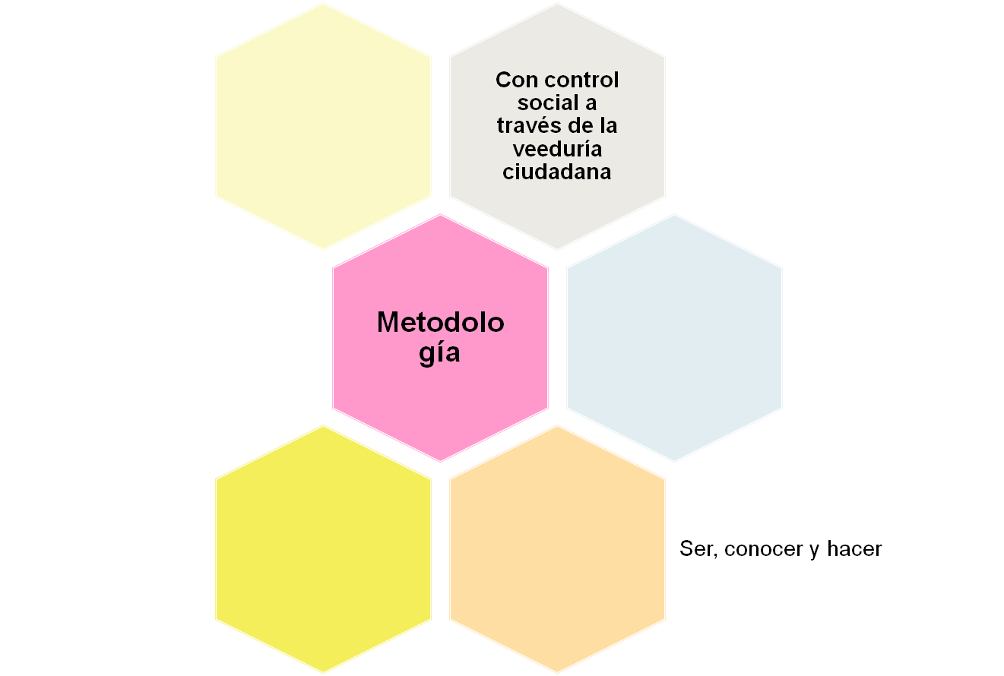
CONSEJO DE LA JUDICATURA DE TRANSICIÓN
Evaluación Documental
Responde al marco jurídico y a la expectativa de la ciudadanía
Peso cuantitativo equilibrado entre variables: 2 suman y restan, 1 solo suma, 1 solo resta
Se sustenta en 2 dimensiones: relacionamiento humano y en el ejercicio profesional
Notes:
METODOLOGICO ESTA EL PESO CUANTITATIVO EQUILIBRADO EN LAS VARIABLES DE EVALUACION: 2 VARIABLES QUE SUMAN O RESTAN, 1 VARIABLE QUE SOLO SUMA Y 1 VARIABLE QUE SOLO RESTA
VARIABLE QUE SOLO RESTA LOS INDICADORES A VALORAR DEBEN SER COMPLEMENTARIOS PORQUE LOS RESULTADOS HISTORICOS REGISTRADOS EN LOS EXPEDIENTES LLEVAN UN SUPUESTO DE MINIMOS Y SE DEBE CONSIDERAR EL ASPECTO MEDIATICO POLITICO A COMUNICAR, QUE FUE UN SUSTENTO DE LA RAZON DE SER DE LA REFORMA A LA JUSTICIA COMO ES EL CASO DE LAS CAUSAS PRESCRITAS. CUALES SON LOS FACTORES DE CAUSAS PRESCRITAS QUE SON RESPONSABILIDAD DEL JUEZ.
METODOLOGICO ESTA EL PESO CUANTITATIVO EQUILIBRADO EN LAS VARIABLES DE EVALUACION: 2 VARIABLES QUE SUMAN O RESTAN, 1 VARIABLE QUE SOLO SUMA Y 1 VARIABLE QUE SOLO RESTA
VARIABLE QUE SOLO RESTA LOS INDICADORES A VALORAR DEBEN SER COMPLEMENTARIOS PORQUE LOS RESULTADOS HISTORICOS REGISTRADOS EN LOS EXPEDIENTES LLEVAN UN SUPUESTO DE MINIMOS Y SE DEBE CONSIDERAR EL ASPECTO MEDIATICO POLITICO A COMUNICAR, QUE FUE UN SUSTENTO DE LA RAZON DE SER DE LA REFORMA A LA JUSTICIA COMO ES EL CASO DE LAS CAUSAS PRESCRITAS. CUALES SON LOS FACTORES DE CAUSAS PRESCRITAS QUE SON RESPONSABILIDAD DEL JUEZ.

Slide 4
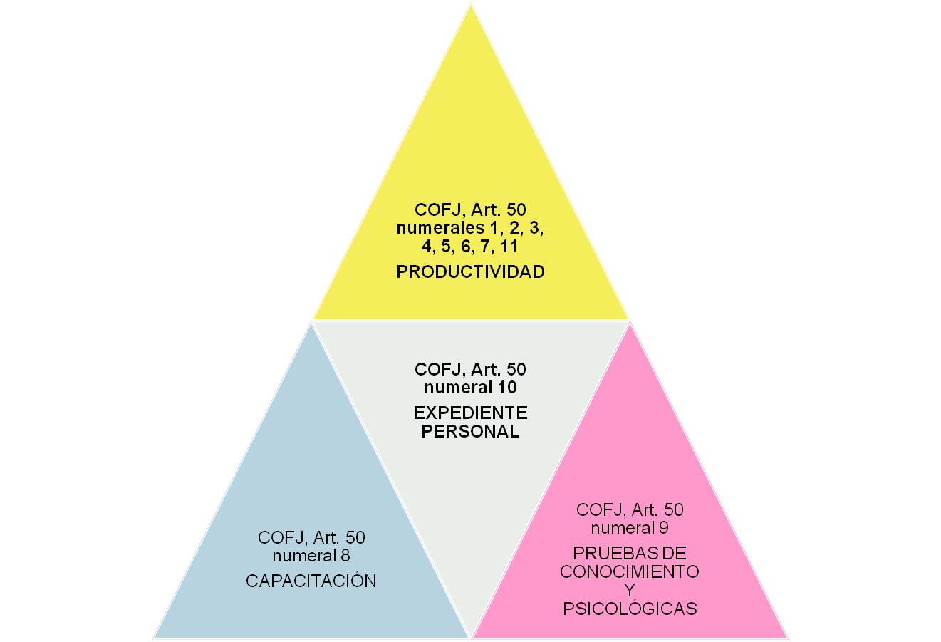
CONSEJO DE LA JUDICATURA DE TRANSICIÓN
BASE LEGAL DEFINE LAS VARIABLES DE EVALUACIÓN

Slide 5
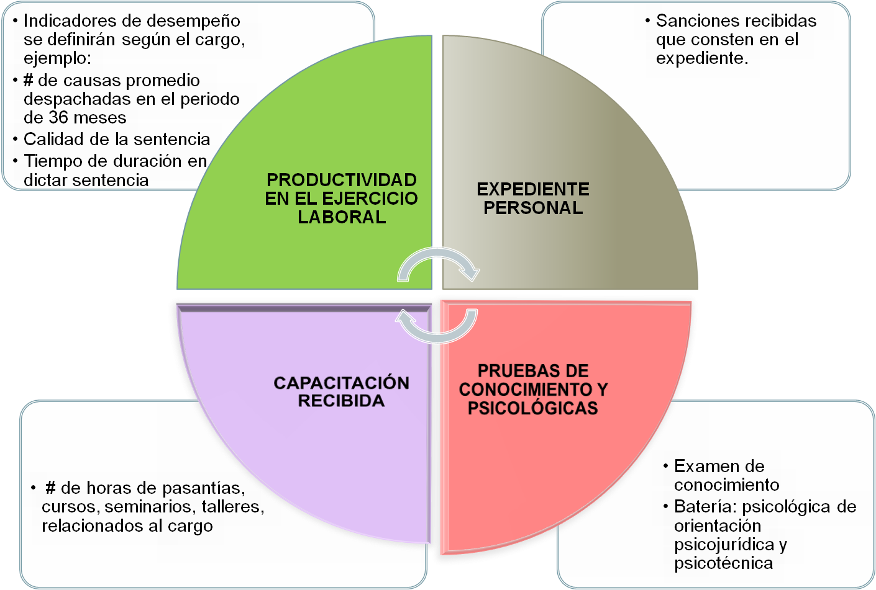
CONSEJO DE LA JUDICATURA DE TRANSICIÓN
Descripción de variable

Slide 6
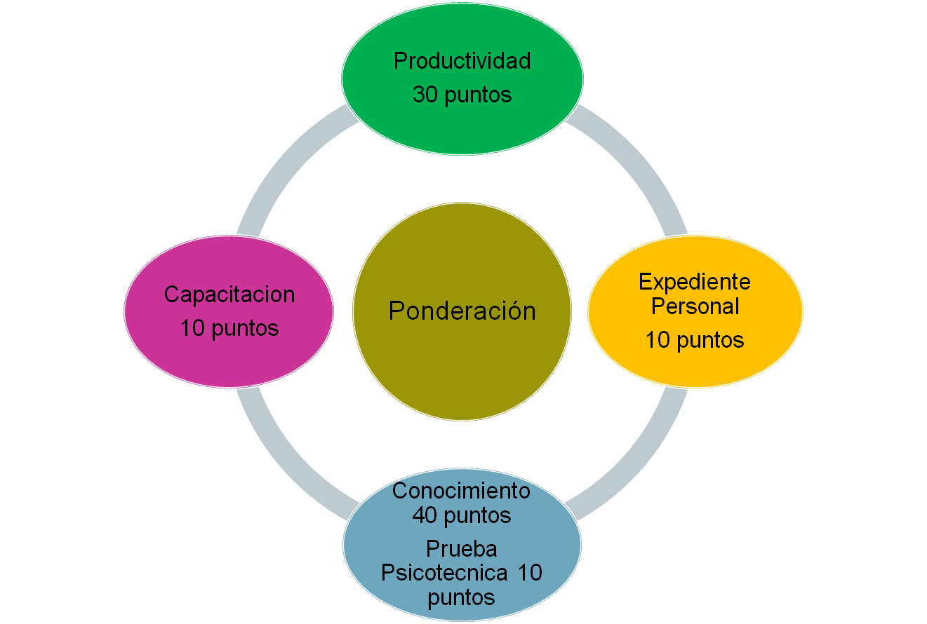
CONSEJO DE LA JUDICATURA DE TRANSICIÓN
Prueba psicológica con orientación psicojuridica: decisoria excluyente

Slide 7
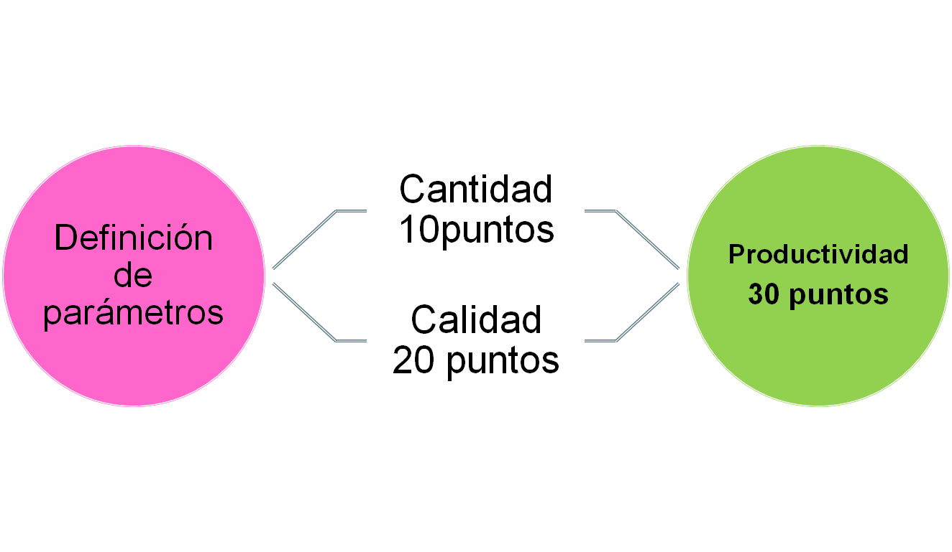
CONSEJO DE LA JUDICATURA DE TRANSICIÓN
Notes:
EXPLICAR LAS DOS DIMENSIONES EN QUE SE SUSTENTA LA METODOLOGIA DE EVALUACION: DIMENSION DEL EJERCICIO PROFESIONAL Y LA DIMENSION PERSONAL HUMANA DE RELACIONAMIENTO
EXPLICAR DESCRIPTIVAMENTE LOS TERMINOS CANTIDAD, CALIDAD, TIEMPO

Slide 8
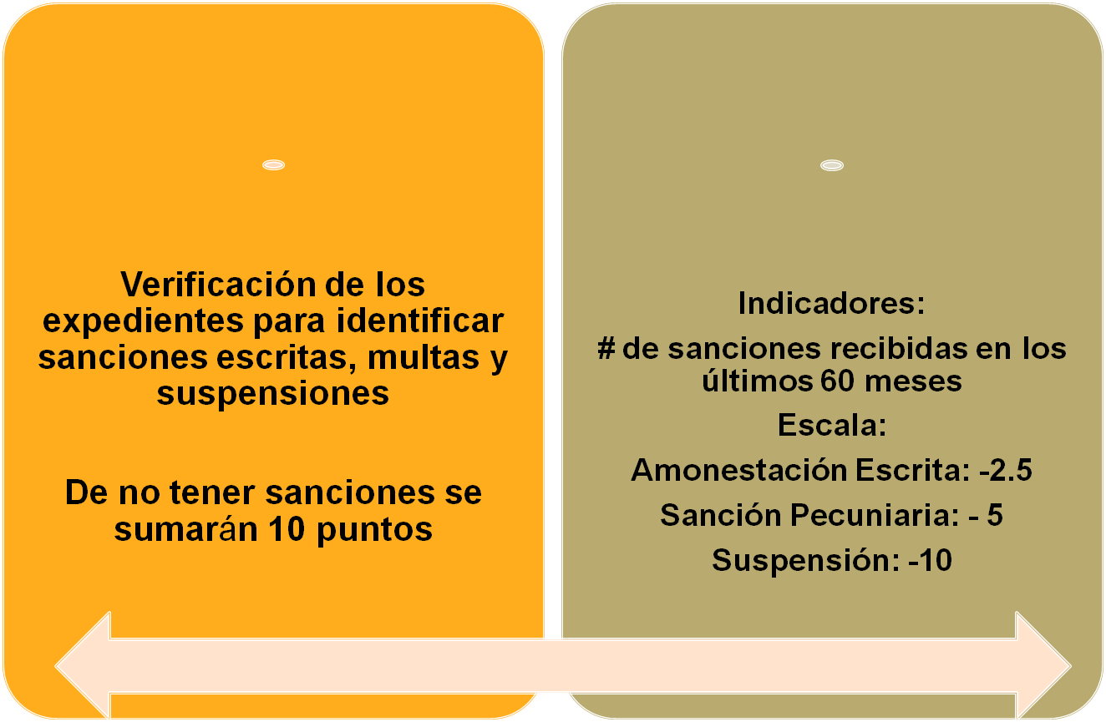

CONSEJO DE LA JUDICATURA DE TRANSICIÓN
Notes:
EXPLICAR LAS DOS DIMENSIONES EN QUE SE SUSTENTA LA METODOLOGIA DE EVALUACION: DIMENSION DEL EJERCICIO PROFESIONAL Y LA DIMENSION PERSONAL HUMANA DE RELACIONAMIENTO
EXPLICAR DESCRIPTIVAMENTE LOS TERMINOS CANTIDAD, CALIDAD, TIEMPO

Slide 9
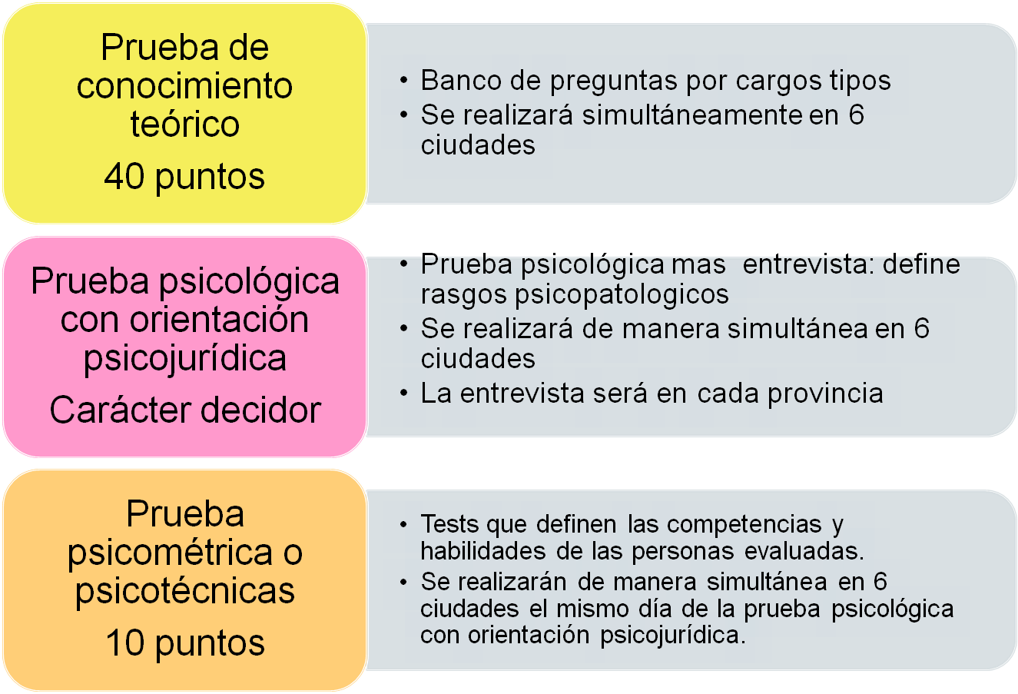

CONSEJO DE LA JUDICATURA DE TRANSICIÓN

Slide 10
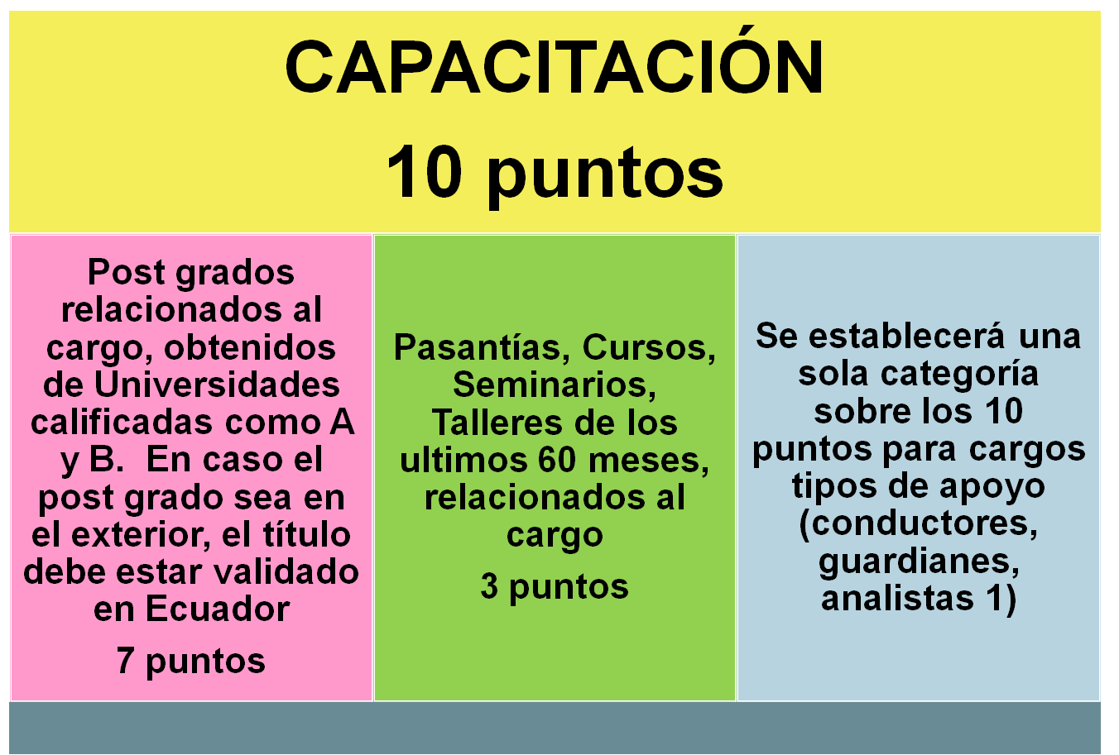
CONSEJO DE LA JUDICATURA DE TRANSICIÓN

Slide 11
CONSEJO DE LA JUDICATURA DE TRANSICIÓN
PUNTAJES: POST GRADOS 7 PUNTOS CAPACITACIONES 3 PUNTOS. TOTAL 10 PUNTOS
DIPLOMADOS: 2 PUNTO | PASANTIAS, TALLERES, CURSOS, SEMINARIOS, DE 8 A 16 HORAS: 0.05 HASTA COMPLETAR 0.40 PUNTOS
ESPECIALIZACIONES TECNICAS: 3 PUNTOS | PASANTIAS, TALLERES, CURSOS, SEMINARIOS, DE 17 A 24 HORAS: 0.10 HASTA COMPLETAR 0.70 PUNTOS
MAESTRIAS: 4 PUNTOS | PASANTIAS, TALLERES, CURSOS, SEMINARIOS, DE 25 A 32 HORAS: 0.15 HASTA COMPLETAR 1.50 PUNTOS
PHD: 7 PUNTOS | PASANTIAS, TALLERES, CURSOS, SEMINARIOS, DE 33 HORAS EN ADELANTE: 0.20 HASTA COMPLETAR 3 PUNTOS

Slide 12
CONSEJO DE LA JUDICATURA DE TRANSICIÓN
PUNTAJE PARA CONDUCTORES, GUARDIANES Y ANALISTAS 1
CHARLAS, TALLERES, CURSOS, SEMINARIOS | DE 4 A 8 HORAS: 0.50 HASTA COMPLETAR 2 PUNTOS
 | DE 9 A 16 HORAS: 1 HASTA COMPLETAR 4 PUNTOS
 | DE 17 A 24 HORAS: 2.50 HASTA COMPLETAR 6.50 PUNTOS
 | DE 25 HORAS EN ADELANTE: 3.50 HASTA COMPLETAR 10 PUNTOS

Slide 13
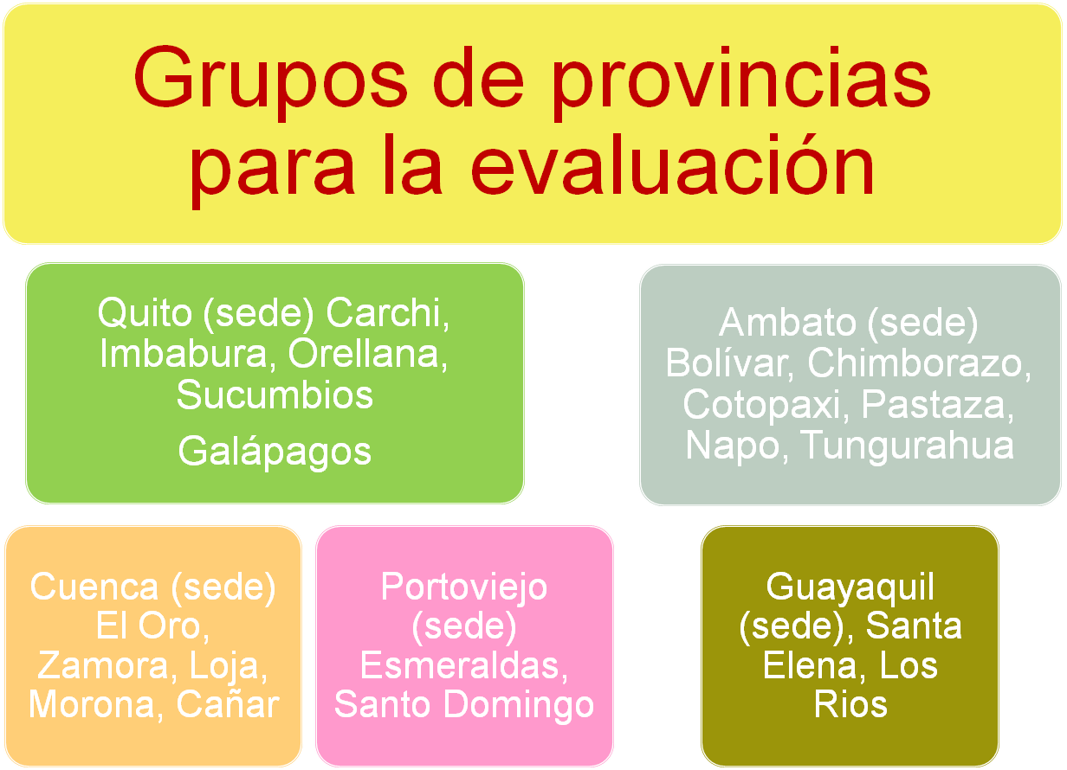
CONSEJO DE LA JUDICATURA DE TRANSICIÓN

